Slide 1
第7章 排序
电子科技大学

Slide 2
对查找问题，如果数据按关键字有序，查询效率会大大提高。因此，经常需要将数据按关键字进行排序，排序操作是计算机经常遇到的一类问题。如何设计快速高效的排序算法，对数据处理特别是大规模数据的处理，至关重要。
  排序基本概念
  插入排序
  交换排序
  选择排序
  2-路归并排序
  基数排序
  各种排序算法的比较

Slide 3
7.1 排序的基本概念
    排序：排序就是将一组数据元素序列重新排列，使得数据元素序列变成按某个数据项有序的序列。
    排序依据：排序的依据是数据元素的关键字，若关键字是主关键字（关键字值不重复），这无论采用何种排序方法，排出的结果都是唯一的，若关键字是次关键字（关键字值可以重复），则排出的结果可能不唯一。
    稳定排序和不稳定排序：对于任意的数据元素序列，若在排序前后相同关键字数据的相对位置都保持不变，那么这样的排序方法称为稳定的排序方法。若存在一组数据序列，在排序前后，相同关键字数据的相对位置发生了变化，那么这样的排序方法称为不稳定的排序方法。例如，对于关键字序列3，2，3，4，若某种排序方法排序后变为2，3，3，4，则此排序方法就不稳定。
    算法效率评价：评价一个算法的好坏主要从两个方面考察，一是算法的空间复杂度，二是算法的时间复杂度。

Slide 4
7.1 排序的基本概念
    排序方法
      内部排序：指不需借助外存而直接在内存中完成的排序
        插入排序：将无序子序列中的一个或几个记录“插入”到有序序列中，从而增加记录的有序子序列的长度。
        交换排序：通过“交换”无序序列中的记录从而得到其中关键字最小或最大的记录，并将它加入到有序子序列中，以此方法增加记录的有序子序列的长度。
        选择排序：从记录的无序子序列中“选择”关键字最小或最大的记录，并将它加入到有序子序列中，以此方法增加记录的有序子序列的长度。
        归并排序：通过“归并”两个或两个以上的记录有序子序列，逐步增加记录有序序列的长度。
        基数排序：基于分配-收集策略的排序方法
      外部排序 ：指排序数据量巨大，必需借助外存的帮助才能完成的排序
        归并排序

Slide 5
7.2 插入排序
7.2.1 直接插入排序
  基本思想
有序序列R[1..i-1]
无序序列 R[i..n]
R[i]
有序序列R[1..i]
无序序列 R[i+1..n]

Slide 6
7.2.1 直接插入排序
  排序算法
    对于在查找过程中找到的那些关键字不小于R[i].key的记录，在查找的同时实现记录向后移动；
      for (j=i-1; R[0].key<R[j].key; --j);
      R[j+1] = R[j]
R[0]
R[i]
j
j= i-1
插入位置
上述循环结束后可以直接进行“插入”

Slide 7
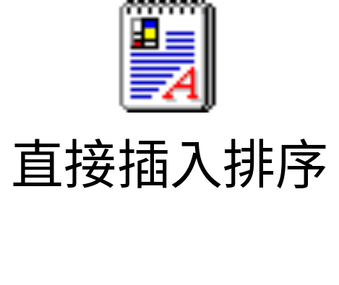
7.2.1 直接插入排序
  排序算法
    令 i = 2，3，…, n,
    实现整个序列的排序。
    for ( i=2; i<=n; ++i )
    if (R[i].key<R[i-1].key)
    { 在 R[1..i-1]中查找R[i]的插入位置;
    插入R[i] ;
    }

Slide 8
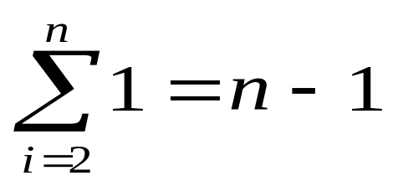
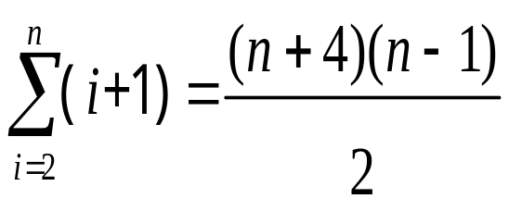
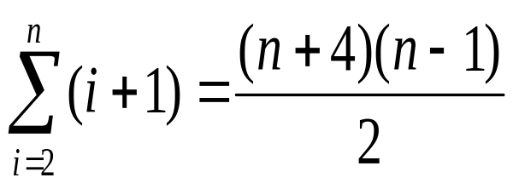
7.2.1 直接插入排序
  性能分析
    空间性能：需要一个辅助空间R[0]
    时间性能：比较和移动次数
最好的情况（关键字在记录序列中顺序有序）：
“比较”的次数：
“移动”的次数：
0
最坏的情况（关键字在记录序列中逆序有序）：
“比较”的次数：
“移动”的次数：

Slide 9
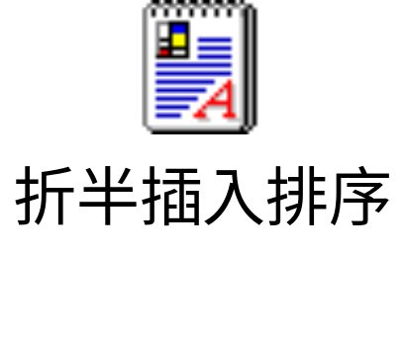
7.2 插入排序
7.2.2 折半插入排序
  基本思想
    因为 R[1..i-1] 是一个按关键字有序的有序序列，则可以利用折半查找实现“在R[1..i-1]中查找R[i]的插入位置”，如此实现的插入排序为折半插入排序。
  算法

Slide 10
7.2.2 折半插入排序
  例子
插入
位置
i
L.r
14 36 49 52 80
58 61 23 97 75
low
high
high
low
low
m
m
插入
位置
m
i
L.r
14 36 49 52 58 61 80
23 97 75
low
high
low
high
high
m
m
m

Slide 11
7.2.2 折半插入排序
  性能分析
    折半插入排序过程中，每次在确定插入位置时，采用二分的办法，需要比较的次数至多为 ，总共需要n-1趟，因此，整个排序过程需要比较的次数为O(nlog₂n)。而数据的移动次数和直接插入排序算法相同，也为O(n²)。

Slide 12
7.2 插入排序
7.2.3 希尔排序
  基本思想
    对于直接插入排序，当序列长度较小时，排序的效率较高；当n较大时，若序列已基本有序，排序的效率也较高，其效率可达到O(n)。对于n较大而且无序时，直接插入排序效率就较低，这时，如果能将序列分成几个较小的序列，对这些较小的序列先排序，然后再对较长的序列进行排序，这样，可一定程度地提高排序效率。
  对待排记录序列先作“宏观”调整，再作“微观”调整。

Slide 13
7.2.3 希尔排序
  基本思想
例如：将 n 个记录分成 d 个子序列：
{ R[1]，R[1+d]，R[1+2d]，…，R[1+kd] }
{ R[2]，R[2+d]，R[2+2d]，…，R[2+kd] }
…
{ R[d]，R[2d]，R[3d]，…，R[kd]，R[(k+1)d] }
其中，d 称为增量，它的值在排序过程中从大到小逐渐缩小，直至最后一趟排序减为 1。

Slide 14
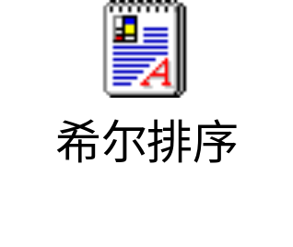
7.2.3 希尔排序
  排序算法
    先选取一个小于n的整数di（步长），然后把待排序的序列分成di个组，从第一个记录开始，间隔为di的记录为同一组，分完组之后，在每一组中采用直接插入排序或二分插入排序进行排序。
    第一趟完成之后，每一组内部已按关键字有序，即间隔为di的记录已有序。这时，序列的有序性和之前的序列相比已有所改善，减小步长，再进行分组，再排序，序列的有序性进一步得到改善。
    此分组-排序过程一直进行下去，直到di=1，使得间隔为1的记录有序，即整个序列已达到有序状态，排序完成。

Slide 15
16 25 12 30 47 11 23 36 9 18 31
第一趟希尔排序，设增量 d =5
11
23
12
9
18
16
25
36
30
47
31
第二趟希尔排序，设增量 d = 3
9
18
12
11
23
16
25
31
30
47
36
第三趟希尔排序，设增量 d = 1
9 11 12 16 18 23 25 30 31 36 47

Slide 16
7.2.3 希尔排序
  性能分析
    希尔排序时需要一个存储单元的辅助空间。希尔排序的时间性能与增量因子di有直接关系，不同的步长，时间复杂度不一样。目前还没有人给出选取最好步长的方法。步长增量序列的取法很多，有取奇数的，也有取质数的，但无论怎么取，必须满足这样一个规则：最后一个步长一定为1。
    希尔排序是一种不稳定的排序方法。例如，采用希尔排序方法对序列{4，7，2，9，5，3，2}排序后的结果为{2，2，3，4，5，7}。排序前2在2的前面，而排序后2在2的后面

Slide 17
7.3 交换排序
7.3.1 冒泡排序
  基本思想
    基于两两比较及交换，直到某一趟没有发生数据的交换为止。
假设在排序过程中，记录序列R[1..n]的状态为：
n-i+1
无序序列R[1..n-i+1]
有序序列 R[n-i+2..n]
比较相邻记录，将关键字最大的记录交换到 n-i+1 的位置上
第 i 趟起泡排序
无序序列R[1..n-i]
有序序列 R[n-i+1..n]

Slide 18
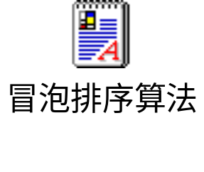
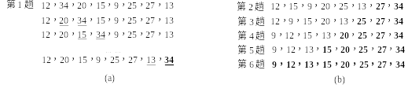
7.3.1 冒泡排序
  排序算法

Slide 19
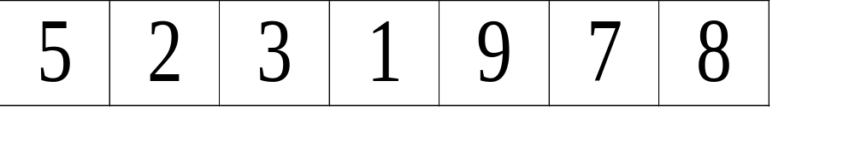
冒泡排序的改进:
1. 冒泡排序的结束条件为，
最后一趟没有进行“交换记录”。
2. 一般情况下，每经过一趟“冒泡”，“i 减一”，但并不是每趟都如此。
例如:
1
2
3
5
2
3
5
9
1
1
5
7
8
9
i=1
i=2
i=6
i=7
for (j = 1; j < i; j++) if (R[j+1].key < R[j].key) …

Slide 20
void BubbleSort(Elem R[ ], int n) {
while (i >1) {
} // while
} // BubbleSort
i = n;
if (R[j].key > R[j+1].key)
{ Swap(R[j], R[j+1]);
lastExchangeIndex = j; //记下进行交换的记录位置
} //if
lastExchangeIndex = 1;
for (j = 1; j < i; j++)
i = lastExchangeIndex; // 本趟进行过交换的
// 最后一个记录的位置

Slide 21
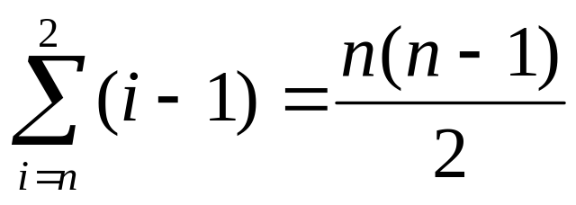
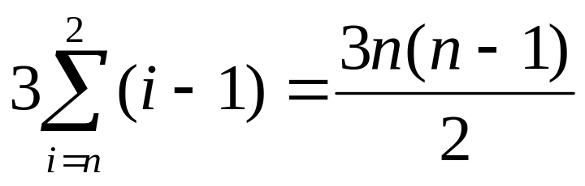
7.3.1 冒泡排序
  性能分析
最好的情况（关键字在记录序列中顺序有序）：
只需进行一趟起泡
“比较”的次数：
“移动”的次数：
n-1
0
最坏的情况（关键字在记录序列中逆序有序）：
需进行n-1趟起泡
“比较”的次数：
“移动”的次数：

Slide 22
7.3 交换排序
7.3.2 快速排序
  基本思想
    找一个记录，以它的关键字作为“枢轴”，凡其关键字小于枢轴的记录均移动至该记录之前，反之，凡关键字大于枢轴的记录均移动至该记录之后。
    致使一趟排序之后，记录的无序序列R[s..t]将分割成两部分：R[s..i-1]和R[i+1..t]，且
    R[j1].key≤ R[i].key ≤ R[j2].key
    (s≤j1≤i-1) 枢轴 (i+1≤j2≤t)。

Slide 23
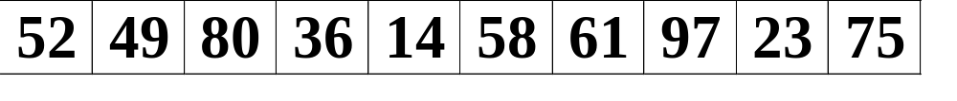
s
R[0]
52
t
23
14
52
80
low
high
设 R[s]=52 为枢轴
将 R[high].key 和 枢轴的关键字进行比较，要求R[high].key ≥ 枢轴的关键字
将 R[low].key 和 枢轴的关键字进行比较，要求R[low].key ≤ 枢轴的关键字

Slide 24
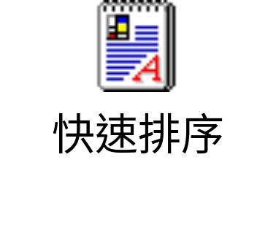
7.3.2 快速排序
  排序算法
首先对无序的记录序列进行“一次划分”，之后分别对分割所得两个子序列“递归”进行快速排序。
无 序 的 记 录 序 列
一次划分
无序记录子序列(1)
枢轴
无序子序列(2)
分别进行快速排序

Slide 25
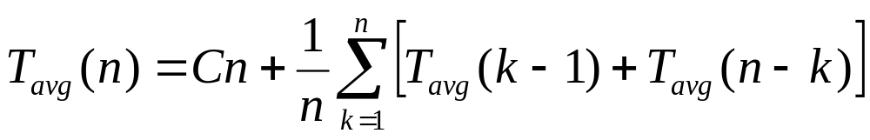
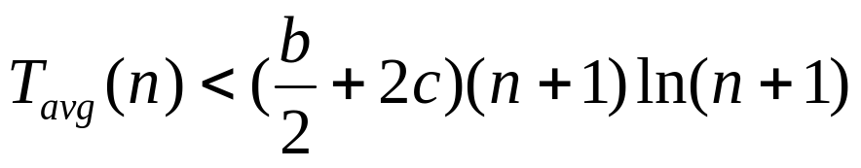
7.3.2 快速排序
  性能分析
假设一次划分所得枢轴位置 i=k，则对n 个记录进行快排所需时间：
T(n) = T_{pass}(n) + T(k-1) + T(n-k)
其中 T_{pass}(n)为对 n 个记录进行一次划分所需时间。
若待排序列中记录的关键字是随机分布的，则 k 取 1 至 n 中任意一值的可能性相同。
由此可得快速排序所需时间的平均值为：
设 T_{avg}(1)≤b, 那么：
结论: 快速排序的时间复杂度为O(nlogn)

Slide 26
7.3.2 快速排序
  性能分析
若待排记录的初始状态为按关键字有序时，快速排序将蜕化为起泡排序，其时间复杂度为O(n²)。
为避免出现这种情况，需在进行一次划分之前，进行“预处理”，即：
先对 R(s).key, R(t).key 和 R[⎣(s+t)/2⎦].key，进行相互比较，然后取关键字为 “三者之中”的记录为枢轴记录。
快速排序算法是一种不稳定的算法，例如，对序列8，8，3，按升序快速排序后变为3，8，8

Slide 27
7.4 选择排序
7.4.1 简单选择排序
  基本思想
假设排序过程中，待排记录序列的状态为：
有序序列R[1..i-1]
无序序列 R[i..n]
从中选出
关键字最小的记录
第 i 趟
简单选择排序
有序序列R[1..i]
无序序列 R[i+1..n]

Slide 28
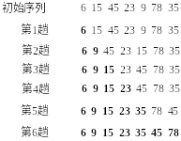
7.4.1 简单选择排序
  排序算法
    void Simple_Select_Sort(DataType R[], int n){
      //对序列R[1..n]作升序排列，降序类似
      for(i=1;i<n;++i){ //n-1趟选择
        k=i;
        for(j=i+1; j<=n;++j)
        if(R[j].key<R[k].key) k=j; //寻找关键字最小的记录
        if(i!=k){ //关键字最小的记录不在第i个位置上，将关键字最小的记录与第i个记录交换
        R[0]=R[k]; R[k]=R[i]; R[i]=R[0]; }
      }
    }

Slide 29
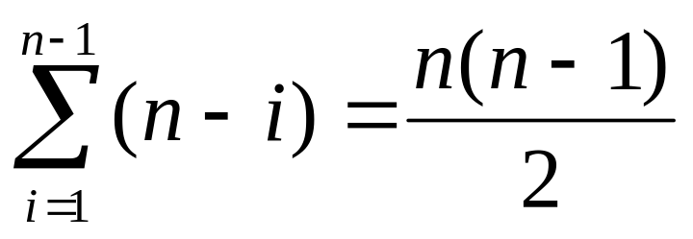
7.4.1 简单选择排序
  性能分析
对 n 个记录进行简单选择排序，所需进行的 关键字间的比较次数 为：
移动记录的次数，最小值为 0, 最大值为3(n-1) 。

Slide 30
7.4 选择排序
7.4.2 树形选择排序
    树形选择排序，有时也称为锦标赛排序。排序过程中，按照锦标赛比赛规则进行，将所有n个数据看成一棵完全二叉树的叶子结点，首先，完全二叉树中的叶子结点两两比较，胜出的兄弟进入树的上一层继续和兄弟进行比较，如果某个叶子结点没有兄弟，则直接进入上一层，一直到二叉树的第二层的两个兄弟结点进行比较，胜出者为第一名。为了产生第二名，可将刚刚得到的第一名看成最差的，再从此结点到根的路径上，依次和相应的兄弟结点进行比较，最终到树根，而得到第二名，依次下去，可得到第三名，第四名，……，最终得到所有选手的排名。

Slide 31
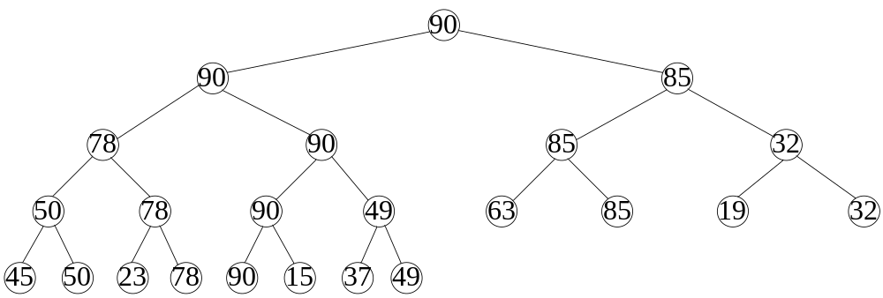
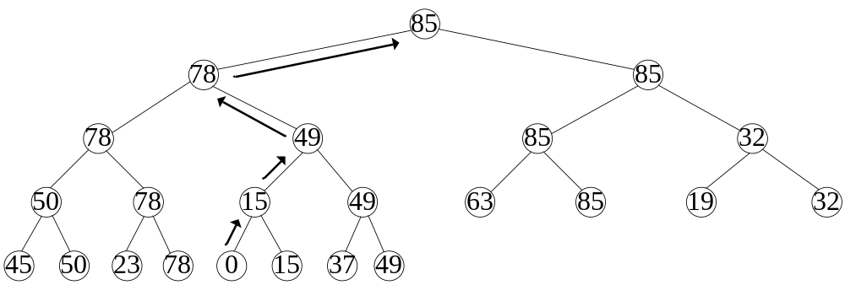
7.4.2 树形选择排序
  45, 50, 23, 78, 90, 15, 37, 49, 63, 85, 19, 32

Slide 32
7.4.2 树形选择排序
  性能分析
    选择第二名时，将刚选出的第一名置为最差，与其兄弟进行比较，胜者上升到双亲结点继续与双亲的兄弟进行比较，这样一直进行到树根的两个兄弟进行比较而得出第二名，这时需要比较的次数为树的深度，即：log₂n，以后各名需要比较的次数均为log₂n。因而，树形排序的比较次数最多为( n-1)log₂n+n-1，因而时间复杂度为O(nlog₂n)。

Slide 33
7.5 2-路归并排序
  基本思想
    归并排序的基本思想是将两个（2-路归并）或多个（多路归并）有序表合并成一个更大的有序表。
    在2-路归并排序过程中，设无序序列R[s..t]是由两个有序子序列R[s..m]和R[m+1..t]组成，那么2-路归并就是将R[s..m]和R[m+1..t]合并为有序的序列R[s..t]。
    2-路归并排序可以采用递归的方法实现，例如，对序列{6, 15, 45, 23, 9, 78, 35, 38, 18, 27, 20}作升序2-路归并排序，如果此序列的两个子序列{6, 15, 45, 23, 9}和{78, 35, 38, 18, 27, 20}已采用2-路归并排好序，那么剩下的就是将这两个有序的子序列合并为一个更大的有序序列，即整个序列有序。

Slide 34
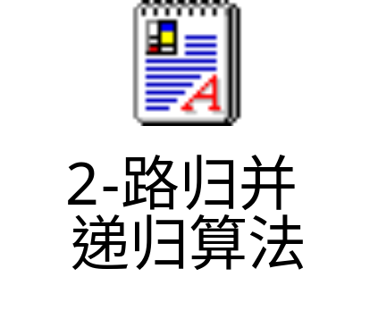
7.5 2-路归并排序
  递归算法
52, 23, 80, 36, 68, 14 (s=1, t=6)
[ 52, 23, 80] [36, 68, 14]
[ 52, 23][80]
[36, 68] [14]
[23]
[ 52]
[36][68]
[ 23, 52]
[36, 68]
[ 23, 52, 80]
[14, 36, 68]
[ 14, 23, 36, 52, 68, 80 ]

Slide 35
7.5 2-路归并排序
  递归算法性能分析
    从空间复杂性来看，2-路归并排序过程中，需要一个与表等长的存储单元数组空间，因此，空间复杂度为O(n)。对于时间复杂度，每一趟归并的时间复杂度为O(n)，总共需要归并log₂n趟，因而，总的时间复杂度为O(nlog₂n)。

Slide 36
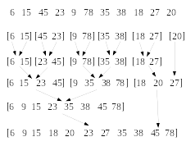
7.5 2-路归并排序
  迭代算法
    将整个序列的每一个数据看成一个长度为1的有序表，然后，从头开始，相邻两组进行归并得到长度为2的有序表，再对长度为2的有序表进行归并得到长度为4的有序表，这样一直进行下去，直到整个表归并成有序表。如果某一趟归并过程中，单出一个表，直接进入下一轮归并。

Slide 37
7.6 基数排序
7.6.1 多关键字排序
    对于长度为n的序列 { R₁, R₂, …，R_{n}}， 对关键字 (K⁰, K¹,…, K^{d-1}) 有序是指：
    对于序列中任意两个数据 R_{i}和R_{j}(1≤i<j≤n) 都满足下列有序关系：
    (K_{i}⁰, K_{i}¹, …, K_{i}^{d-1}) < (K_{j}⁰, K_{j}¹, …, K_{j}^{d-1})
    其中：K⁰称为“最主”位关键字
    K^{d-1}称为“最次”位关键字
    多关键字排序通常包括高位优先多关键字排序和低位优先多关键字排序两种。

Slide 38
7.6.1 多关键字排序
  高位优先排序
    先对K⁰进行排序，并按 K⁰ 的不同值将记录序列分成若干子序列之后，分别对 K¹ 进行排序，...…， 依次类推，直至最后对最次位关键字排序完成为止。

Slide 39
例如:学生记录含三个关键字:
系别、班号和班内的序列号，其中以系别为最主位关键字。
高位优先排序的排序过程如下:
无序序列
3,2,30
1,2,15
3,1,20
2,3,18
2,1,20
对K⁰排序
1,2,15
2,3,18
2,1,20
3,2,30
3,1,20
对K¹排序
1,2,15
2,1,20
2,3,18
3,1,20
3,2,30
对K²排序
1,2,15
2,1,20
2,3,18
3,1,20
3,2,30

Slide 40
7.6.1 多关键字排序
  低位优先排序
    首先按关键字 K^{d-1}进行排序，然后按关键字K^{d-2}进行排序，……，依次类推，直至最后对最主位关键字K⁰排序完成为止。

Slide 41
例如:学生记录含三个关键字:
系别、班号和班内的序列号，其中以系别为最主位关键字。
低位优先排序过程如下:
无序序列
3,2,30
1,2,15
3,1,20
2,3,18
2,1,20
对K²排序
1,2,15
2,3,18
3,1,20
2,1,20
3,2,30
对K¹排序
3,1,20
2,1,20
1,2,15
3,2,30
2,3,18
对K⁰排序
1,2,15
2,1,20
2,3,18
3,1,20
3,2,30

Slide 42
7.6 基数排序
7.6.2 链式基数排序
  基本思想
    从最低位的关键字开始，按关键字的不同值将序列中的数据分配到不同的队列中，然后按关键字从小到大（升序，如果降序，就按关键字从大到小收集）收集起来，这就完成了一趟分配-收集工作，对次低位以及后面各位关键字，采用同样的策略进行分配-收集，最高位分配-收集完成后，整个序列就有序了。

Slide 43

例如：对下列这组关键字
{209, 386, 768, 185, 247, 606, 230, 834, 539 }
首先按其 “个位数” 取值分别为 0, 1, …, 9 “分配” 成 10 组，之后按从 0 至 9 的顺序将 它们 “收集” 在一起；
230 834 185 386 606 247 768 209 539
606 209 230 834 539 247 768 185 386
185 209 230 247 386 539 606 768 834
230
834
185
386 606
247
768
209 539
185
209 230 247
386
539
606
768
834
606 209
230 834 539
247
768
185 386
然后按其 “十位数” 取值分别为 0, 1, …, 9 “分配” 成 10 组，之后再按从 0 至 9 的顺序将它们 “收集” 在一起；
最后按其“百位数”重复一遍上述操作。

Slide 44
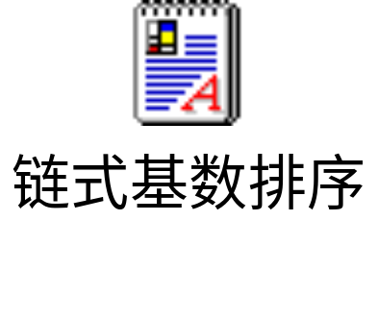
7.6.2 链式基数排序
  排序算法
    基数排序过程中，首先将关键字分成几个关键字基数，再从个位开始分配-收集。若为字符串，就从最右边开始是分配-收集，若字符串长度不等，右边补空格，规定空格比任何非空格字符都小。下面以整数排序为例说明基数排序算法。
在计算机上实现基数排序时，为减少所需辅助存储空间，应采用链表作存储结构，即链式基数排序，具体作法为：
１．待排序记录以指针相链，构成一个链表；
２．“分配” 时，按当前“关键字位”所取值，将记录分配到不同的 “链队列” 中，每个队列中记录的 “关键字位” 相同；
３．“收集”时，按当前关键字位取值从小到大将各队列首尾相链成一个链表;
４．对每个关键字位均重复 2) 和 3) 两步。

Slide 45
7.6.2 链式基数排序
  性能分析
    从空间复杂度来看，需要2*RADIX个队列头尾指针的辅助空间指示每个链队列的头和尾。还需要n个存储每个数据结点的next指针的存储单元。
    从时间复杂度来看，待排序的n个数据，关键字长度为d，每位关键字字段取值为0到RADIX-1，进行一趟分配所需的时间为O(n)，一趟收集所需时间为O(RADIX)，一共需要d趟分配-收集，因此，总的时间复杂度为O(d(n+RADIX))。如果d为常数，RADIX为O(n)时，那么基数排序的时间复杂度为O(n)。

Slide 46
7.7 各种排序算法的比较
  时间性能
    平均时间复杂度为O(nlog₂n)的排序算法有：快速排序，归并排序以及第3章介绍的堆排序。
    平均时间复杂度为O(n²)的排序算法有：直接插入排序，冒泡排序和简单选择排序。
    平均时间复杂度为O(n)的排序算法为基数排序。
    希尔排序的时间复杂度分析较为复杂，随步长di的不同时间复杂度会不同。
    当序列有序或基本有序时，直接插入排序和冒泡排序的时间复杂度为O(n)，而快速排序的时间复杂度蜕化为O(n²)。
    简单选择排序，归并排序和堆排序的时间复杂度不随数据序列中关键字的分布变化而变化。

Slide 47
7.7 各种排序算法的比较
  空间性能
    所有简单排序方法（包括；直接插入排序，冒泡排序，简单选择排序），希尔排序以及堆排序的空间复杂度都为O(1)。
    快速排序所需存储空间为O(log₂n)。
    归并排序所需空间为O(n)
    链式基数排序的空间为分配时所需要的临时队列的头尾指针，为O(RADIX)
  稳定性
    各种排序方法中，不稳定的排序方法有：快速排序，希尔排序和堆排序，其他的排序方法为稳定的排序方法。

Slide 48
7.7 各种排序算法的比较
排序算法 | 平均时间复杂度 | 最坏情况下 时间复杂度 | 空间复杂度 | 稳定性
直接插入排序 | O(n²) | O(n²) | O(1) | 稳定
希尔排序 | ？ | ？ | O(1) | 不稳定
冒泡排序 | O(n²) | O(n²) | O(1) | 稳定
快速排序 | O(nlog₂n) | O(n²) | O(Log₂n) | 不稳定
简单选择排序 | O(n²) | O(n²) | O(1) | 稳定
归并排序 | O(nlog₂n) | O(nlog₂n) | O(n) | 稳定
堆排序 | O(nlog₂n) | O(nlog₂n) | O(1) | 不稳定
基数排序 | O(n) | O(n) | O(RADIX) | 取决于多关键字排序的稳定性

Slide 49
作业
P243-244 三，四（2-5）

